Slide 1
Báo Cáo Đồ Án Môn Kỹ Thuật Lập Trình Python
TÊN ĐỀ TÀI: Xây dựng game Space Shooteer
Sinh viên thực hiện:
Phạm Hoài Vũ
MSSV: 21522804

Slide 2
Việc muốn làm
Hiển thị màn hình chính của trò chơi với tiêu đề và các tùy chọn như "Play Game", "High Scores", và "Quit".
Cho phép người chơi điều khiển tàu vũ trụ bằng các phím mũi tên hoặc chuột để di chuyển, và phím Space để bắn.
Hiển thị hình nền và các đối tượng như thiên thạch, địch, và đạn.
Tạo sự di chuyển của các đối tượng trên màn hình và cho phép địch bắn đạn.
Đảm bảo các đối tượng di chuyển và xuất hiện để tăng sự thú vị của trò chơi.
Theo dõi số điểm của người chơi dựa và hiển thị số điểm

Slide 3
Thêm âm thanh cho việc bắn, va chạm, và các sự kiện khác trong trò chơi để tăng sự hấp dẫn.
Cung cấp setting cho phép lựa chọn loại phi thuyền, chọn độ khó.
Tạo các vật phẩm rơi ra khi nhặt có thể thêm mạng, nâng cấp sức mạnh trong một khoảng thời gian.
Tạo thêm các màn chơi với độ khó tăng lên
Tạo thêm đối tượng boss có sức mạnh lớn hơn địch bình thường và hiển thị thanh máu cho boss, khi thanh máu hết thì boss bị tiêu diệt.

Slide 4
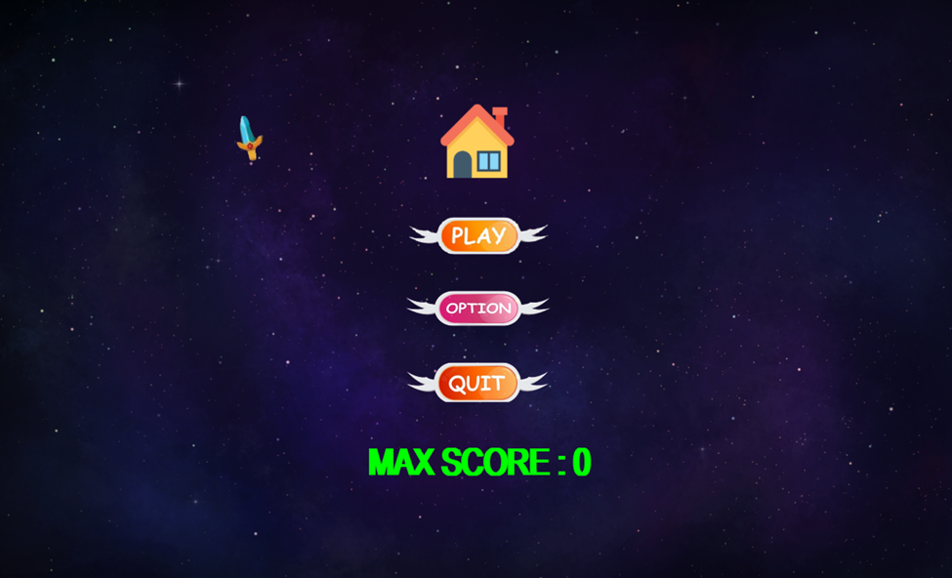
Việc đã làm
Giao diện màn hình chính:
Nhấn nút play để chơi game
Nhấn Option vào giao diện cài đặt
Nhấn Quit để thoát

Slide 5
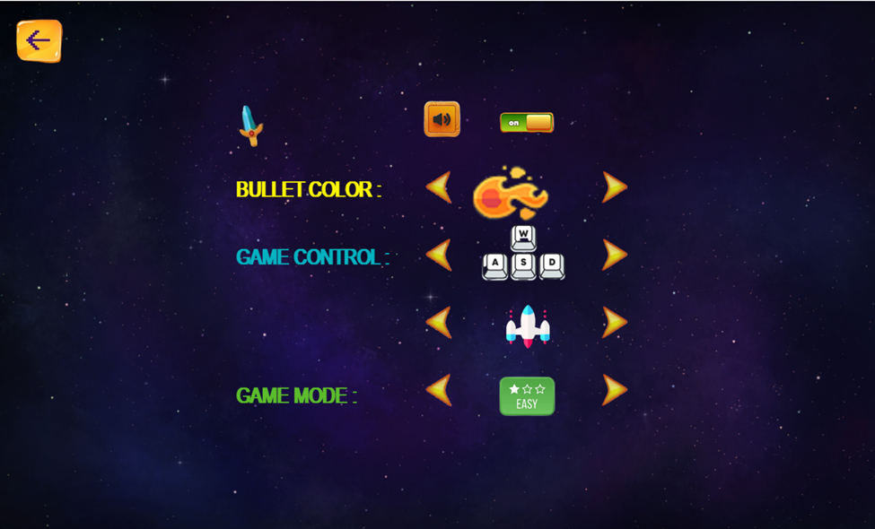
Giao diện Option:
Nhấn nut On/Off để bật, tắt âm thanh
Nhấn các mũi tên trái/phải để tùy chọn loại đạn, chế độ chơi (Bàn phím hay chuột), loại phi thuyền, độ khó
Nhấn mũi tên trên góc trái để trở về màn hình chính

Slide 6
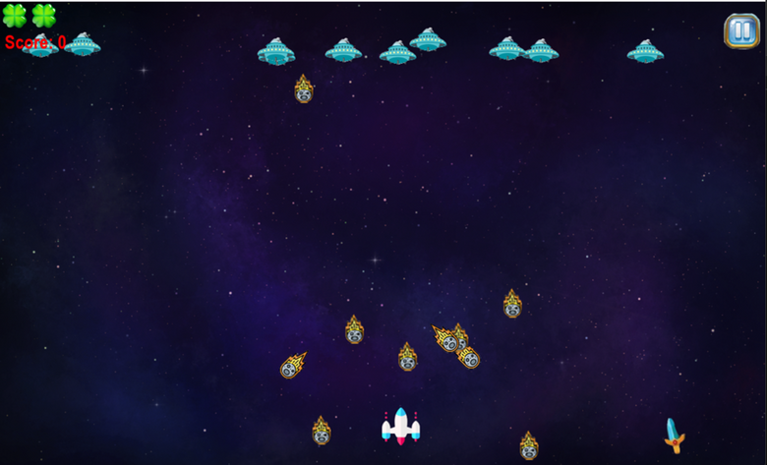
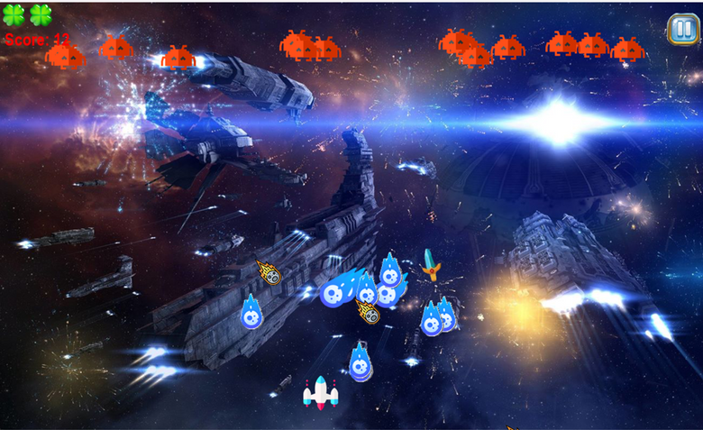
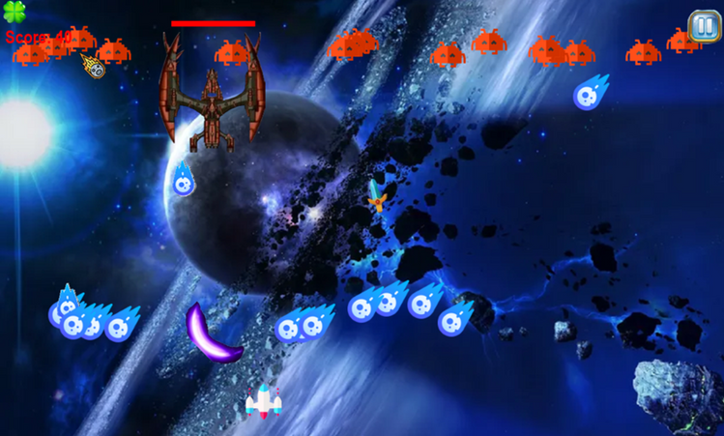
Các Màn chơi
Màn 1
Màn 2
Màn 3

Slide 7
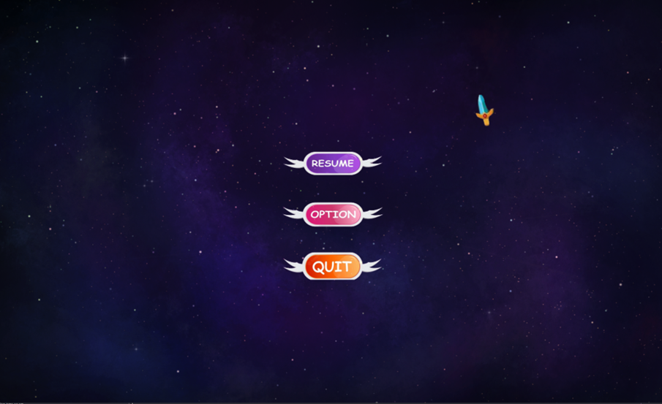
Màn hình Pause:
Nhấn Resume để tiếp tục chơi
Nhấn Option để cài đặt
Nhấn Quit để trở về màn hình chính

Slide 8
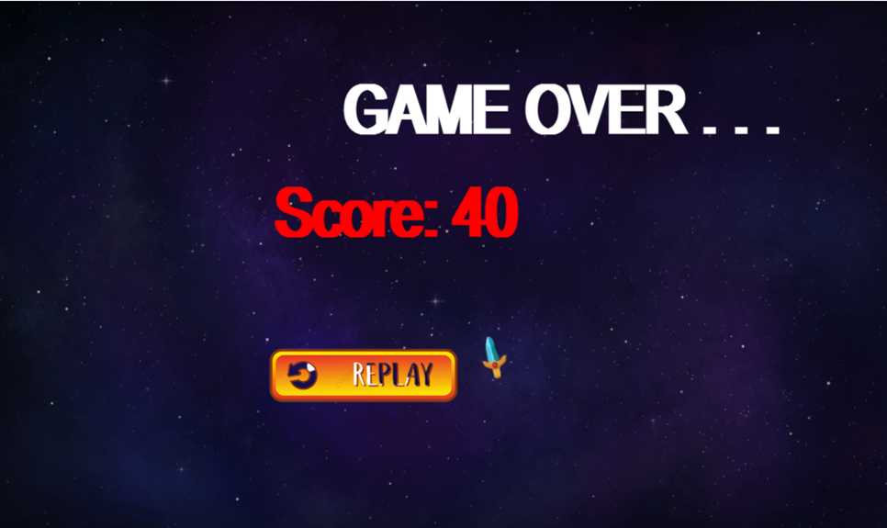
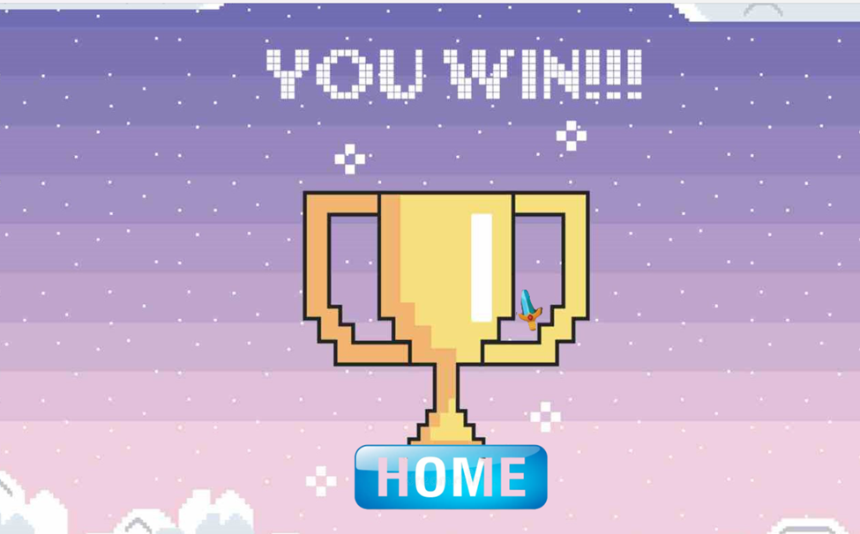
Màn Hình Game Win và Game Over

